Slide 1
第8章 事务管理
西安交通大学计算机科学与技术学院 任雪斌
xuebinren@mail.xjtu.edu.cn

Slide 2
目录
8.1 引言
8.2 事务
8.3 数据库故障分类
8.4 数据库恢复技术
8.5 数据库的并发控制
8.6 基于锁的并发控制
8.7 其他并发控制技术
8.8 openGauss中并发控制

Slide 3
8.1 引言
事务概念的引入
  事务概念的引入，源于数据库的某些操作必须完整的执行，才能保证正确性
  例如：银行转帐交易，这个交易把一笔金额从一个帐户甲转给另一个帐户乙
    读帐户甲的余额BALANCE；
    BALANCE = BALANCE-AMOUNT；（AMOUNT 为转帐金额）
    IF（BALANCE〈0 ） THEN {
    打印′金额不足，不能转帐′； }
    ELSE{
    读帐户乙的余额BALANCE1；
    BALANCE1 = BALANCE1+AMOUNT；
    写回BALANCE1；}

Slide 4
8.1 引言
事务的概念
  上面这个例子所包括的两个更新操作要么全部完成要么全部不做。否则就会使数据库处于不一致状态，例如只把帐户甲的余额减少了而没有把帐户乙的余额增加 。
    事务是数据库系统中故障恢复和并发控制的基本单位
    事务管理主要包括数据库恢复和并发控制
    前者在系统发生故障后，将数据库恢复为某个正确或一致状态
    后者在多个事务并发访问数据库时，避免访问冲突所引起的数据不一致。
    这两种基本措施保证了事务正确执行，是数据库管理系统的重要组成部分

Slide 5
8.2 事 务
事务的概念
  事务(Transaction)是数据库环境下由一组数据库操作序列组成的逻辑工作单元(Unit of Work/UOW) 。这些操作应是一个不可分割的整体，要么全做要么全不做(all or nothing)
  事务的执行应保证将数据库从一个一致状态转变成另一个一致状态，而在此过程中不须保证数据不一致。
  如果发生事务中某些操作执行，而另一些操作未执行的情况，则会使数据库处于不一致的状态。

Slide 6
8.2 事 务
事务的概念
  事务概念的引入，源于数据库的某些操作必须完整的执行，才能保证正确性
  例如：银行转帐事务，这个事务把一笔金额从一个帐户甲转给另一个帐户乙
    BEGIN TRANSACTION
    读帐户甲的余额BALANCE；
    BALANCE = BALANCE-AMOUNT；（AMOUNT 为转帐金额）
    IF（BALANCE〈0 ） THEN {
    打印′金额不足，不能转帐′；
    ROLLBACK；（撤消刚才的修改，恢复事务）}
    ELSE{
    读帐户乙的余额BALANCE1；
    BALANCE1 = BALANCE1+AMOUNT；
    写回BALANCE1；
    COMMIT；}

Slide 7
8.2 事 务
事务的概念
  事务通常是以BEGIN TRANSACTION开始，以COMMIT或ROLLBACK结束。
  COMMIT表示提交，即提交事务的所有操作。具体地说就是将事务中所有对数据库的更新写回到磁盘上的物理数据库中去，事务正常结束。
  ROLLBACK表示回滚，即在事务运行的过程中发生了某种故障，事务不能继续执行，系统将事务中对数据库的所有已完成的操作全部撤消，滚回到事务开始时的状态。这里的操作指对数据库的更新操作。

Slide 8
8.2 事 务
事务的性质
  事务具有四个特性：原子性（Atomicity）、一致性（Consistency）、隔离性（Isolation）和持续性（Durability）。
  这四个特性也简称为事务的ACID特性。

Slide 9
8.2 事 务
事务的性质
原子性
事务是数据库的逻辑工作单位，事务中包括的诸操作要么都做，要么都不做。
一致性
  事务执行的结果必须是使数据库从一个一致性状态变到另一个一致性状态。因此当数据库只包含成功事务提交的结果时，就说数据库处于一致性状态。如果数据库系统运行中发生故障，有些事务尚未完成就被迫中断，系统将事务中对数据库的所有已完成的操作全部撤消，回滚到事务开始时的一致状态。
隔离性
一个事务的执行不能被其他事务干扰。即一个事务内部的操作及使用的数据对其他并发事务是隔离的，并发执行的各个事务之间不能互相干扰。
持续性
持续性也称永久性（Permanence），指一个事务一旦提交，它对数据库中数据的改变就应该是永久性的。接下来的其他操作或故障不应该对其执行结果有任何影响。

Slide 10
8.2 事 务
事务的性质
在任何情况下，DBMS都应保证事务的ACID性质
不但在系统正常运行时应保证事务的ACID性质；而且在系统发生故障时，也应保证事务的ACID性质
不但在单个应用运行时应保证事务的ACID性质；而且在多个应用并行运行时，也应保证事务的ACID性质

Slide 11
8.2 事 务
事务的性质
保证事务在故障发生时满足ACID性质的措施称为恢复技术
保证多个事务在并行执行时满足ACID性质的措施称为并发控制技术
恢复和并发控制是保证事务正确运行的两项基本技术，它们被合称为事务管理

Slide 12
8.2 事 务
事务的操作
基于简化的表达方式，可把事务涉及的基本存取操作分为以下两种：
  read（X）：从数据库中将数据对象X读入到执行read操作的事务的一个局部缓冲区中。
  write（X）：从执行write的事务的局部缓冲区把数据对象X写入数据库。
write操作的结果可以暂时存储在内存中，DBMS的恢复子系统和底层操作系统协同控制，以决定写回磁盘的时机

Slide 13
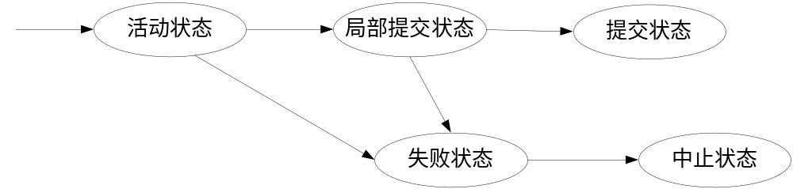
8.2 事 务
事务的状态
为了在发生故障时方便恢复，系统需要对事务所处的状态进行跟踪记录，包括事务的起始、提交、撤销或终止等信息。
下图所示是事务的状态转移图

Slide 14
8.2 事 务
事务的状态
活动状态：事务开始执行后就处于这个状态，此时事务可以执行读、写操作
部分提交状态：事务结束时进入此状态
失败状态：如果事务执行时检查出故障或在活动状态期间被撤销，那么事务就将进入失败状态
提交状态：只有在事务进入提交状态后，事务已经成功结束，才说事务已提交
中止状态：数据库被恢复到事务开始执行前的状态后，事务就进入了中止状态

Slide 15
8.2 事 务
SQL的事务管理
在SQL中，事务的定义和前面提到的事务的概念类似，即它是一个逻辑工作单元，并且保持原子性
事务显式的结束语句可以是COMMIT或ROLLBACK，书写形式如下列SQL语句：
  COMMIT [WORK]：提交当前事务，开始执行一个新事务。
  ROLLBACK [WORK]：中止当前事务，撤销事务的影响。

Slide 16
8.2 事 务
SQL的事务管理
SQL中每个事务都有属于它的特性，包括存取模式、隔离级别等等
由SET TRANSACTION语句设置，语法格式如下：
  SET TRANSACTION [{READ WRITE |READ ONLY }]……
  [ISOLATION LEVEL
  {READ UNCOMMITTED | READ COMMITTED
  | REPEATABLE READ| SERIALIZABLE }]……

Slide 17
8.3 数据库故障分类
故障分类
尽管数据库系统中采取了各种保护措施来防止数据库的安全性和完整性被破坏，保证并发事务的正确执行，但是计算机系统中硬件的故障、软件的错误、操作员的失误以及恶意的破坏仍是不可避免的
我们可以将使得数据库系统无法正常运行的任何事件都称为故障
根据故障的影响范围，我们可以将故障分为以下类型:
  事务故障
  系统故障
  介质故障

Slide 18
8.3 数据库故障分类
事务故障
事务故障是指影响单个事务正常运行的任何事件
有两类错误可能引起事务故障，迫使事务执行失败：
  逻辑错误：事务由于内部逻辑上的问题而无法继续正常执行
  系统错误：系统进入非正常状态，中断了事务的执行

Slide 19
8.3 数据库故障分类
事务故障
事务故障有的是可以通过事务程序本身发现并处理；而有的则是非预期的，不能由事务程序自身处理
一般而言, 事务故障更多是非预期的，不能由应用程序自身处理。如: 运算溢出、并发事务发生死锁而被选中撤消该事务、违反了某些完整性限制等
以后，事务故障一般是指这类非预期的故障

Slide 20
8.3 数据库故障分类
事务故障
事务故障意味着事务没有达到预期的终点（COMMIT或者显式的ROLLBACK），因此，数据库可能处于不正确状态
恢复程序要在不影响其它事务运行的情况下，强行回滚（ROLLBACK）该事务，即撤消该事务已经作出的任何对数据库的修改，使得该事务好象根本没有启动一样
这类恢复操作称为事务撤消（UNDO）

Slide 21
8.3 数据库故障分类
系统故障
系统故障是指造成系统停止运转的任何事件，使得系统要重新启动
例如，特定类型的硬件错误(如CPU故障)、操作系统故障、DBMS代码错误、突然停电等等
系统故障将影响所有正在运行的事务，虽然不破坏数据库, 但是主存内容，尤其是数据库缓冲区中的内容都被丢失，导致所有运行事务都非正常终止

Slide 22
8.3 数据库故障分类
系统故障
发生系统故障时，一些尚未完成的事务的结果可能已送入物理数据库，有些已完成的事务可能有一部分甚至全部留在缓冲区，尚未写回到磁盘上的物理数据库中，从而造成数据库可能处于不正确的状态
为保证数据一致性，恢复子系统必须在系统重新启动时让所有非正常终止的事务回滚，强行撤消(Undo)所有未完成事务, 并且要重做(Redo)所有已提交的事务，以将数据库真正恢复到一致状态

Slide 23
8.3 数据库故障分类
介质故障
介质故障主要是指外存故障，如磁盘损坏、磁头碰撞，瞬时强磁场干扰等。
这类故障将破坏数据库或部分数据库，并影响正在存取这部分数据的所有事务
介质故障比前两类故障发生的可能性小得多，但破坏性最大
在对介质故障恢复时，可利用其它磁盘上的数据备份或档案数据库进行重构，然后利用事务日志(log)对最近后备副本以后提交的所有事务进行重做(redo)

Slide 24
8.3 数据库故障分类
计算机病毒
计算机病毒是一种可以自我复制并具有破坏性的计算机程序
计算机病毒已成为计算机系统的主要威胁，自然也是数据库系统的主要威胁
因此数据库一旦由于计算机病毒遭到破坏，仍要用恢复技术对数据库加以恢复

Slide 25
8.4 数据库恢复技术
数据库恢复技术
数据库系统故障轻则造成运行事务非正常中断，影响数据库中数据的正确性；重则破坏数据库，使数据库中全部或部分数据丢失
因此数据库管理系统（即恢复子系统）必须具有把数据库从错误状态恢复到某一已知的正确状态（亦称为一致状态或完整状态）的功能，这就是数据库的恢复

Slide 26
8.4 数据库恢复技术
数据库恢复的基本原理
总结各类故障对数据库的影响有两种可能性
  数据库本身被破坏
  数据库没有破坏，但数据可能不正确，这是因为事务的运行被非正常终止造成的
故障恢复的基本原理十分简单，可以用一个词来概括：冗余
这就是说，数据库中任何一部分被破坏的或不正确的数据可以根据存储在系统别处的冗余数据来重建
尽管恢复的基本原理很简单但实现技术的细节却相当复杂

Slide 27
8.4 数据库恢复技术
数据库恢复的基本原理
尽管恢复的基本原理很简单但实现技术的细节却相当复杂
故障恢复机制涉及两个关键问题是：
  第一，如何建立冗余数据
  第二，如何利用这些冗余数据实施数据库恢复
建立冗余数据最常用的技术是建立数据备份和事务日志文件
在数据库系统中，这两种方法通常是一起使用的

Slide 28
8.4 数据库恢复技术
数据库备份
所谓备份即DBA定期地将整个数据库复制到磁带或另一个磁盘上保存起来的过程。这些备用的数据文本称为后备副本(backup)或后援副本
当数据库遭到破坏后可以将后备副本重新装入，但重装后备副本只能将数据库恢复到备份时的状态，要想恢复到故障发生时的状态，必须重新运行自备份以后的所有更新事务

Slide 29
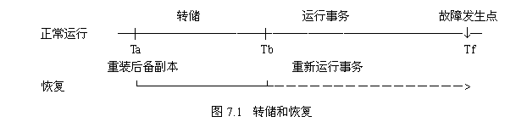
8.4 数据库恢复技术
数据库备份
例如，在下图中，系统在Ta时刻停止运行事务进行数据库备份，在Tb时刻备份完毕，得到Tb时刻的数据库一致性副本

Slide 30
8.4 数据库恢复技术
数据库备份
系统运行到Tf时刻发生故障，为恢复数据库，首先由DBA重装数据库后备副本，将数据库恢复至Tb时刻的状态，然后重新运行自Tb时刻至Tf时刻的所有更新事务，这样就把数据库恢复到故障发生前的一致状态

Slide 31
8.4 数据库恢复技术
数据库备份
由于备份十分耗费时间和资源，因此不能频繁进行
DBA应该根据数据库的使用情况确定一个适当的备份周期
备份可分为脱机(off line)备份和联机(on line)备份两种方式
  脱机备份是在备份过程中数据库系统处于脱机状态，即在备份过程中数据库系统不再接受应用程序的访问，因此，脱机备份又称为静态备份
  联机备份是在备份过程中数据库系统处于联机状态，即在进行备份的同时数据库系统还可接受应用程序的访问因此，联机备份又称为动态备份

Slide 32
8.4 数据库恢复技术
数据库备份
备份又可以分增量备份和海量备份两种方式
增量备份是指每次只备份上一次备份后更新过的数据，海量备份每次备份全部数据
从恢复角度看，使用全备份得到的后备副本进行恢复一般说来会更方便些
但是，如果数据库很大，事务处理又十分频繁，则增量备份方式更实用更有效

Slide 33
8.4 数据库恢复技术
数据库日志—日志文件的作用
日志文件在数据库恢复中起着非常重要的作用，可以用来进行事务故障恢复和系统故障恢复，并协助后备副本进行介质故障恢复
具体地讲：事务故障恢复和系统故障必须用日志文件
在动态备份方式中必须建立日志文件，后援副本和日志文件综合起来才能有效地恢复数据库

Slide 34
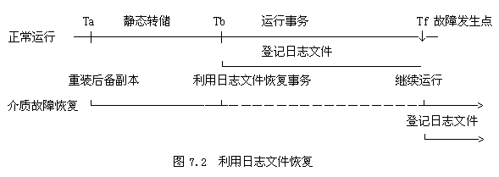
8.4 数据库恢复技术
数据库日志—日志文件的作用
在静态备份方式中，也可以建立日志文件
当数据库毁坏后可重新装入后援副本把数据库恢复到备份结束时刻的正确状态，然后利用日志文件，把已完成的事务进行重做处理，对故障发生时尚未完成的事务进行撤销处理。
这样不必重新运行那些已完成的事务程序就可把数据库恢复到故障前某一时刻的正确状态,如下图所示

Slide 35
8.4 数据库恢复技术
数据库日志—日志文件的格式和内容
日志文件是用来记录事务对数据库的更新操作的文件
不同数据库系统采用的日志文件格式并不完全一样
概括起来日志文件主要有两种格式：
  以记录为单位的日志文件
  以数据块为单位的日志文件

Slide 36
8.4 数据库恢复技术
数据库日志—日志文件的格式和内容
对于以记录为单位的日志文件，日志文件中需要登记的内容包括：
  各个事务的开始(BEGIN TRANSACTION)标记
  各个事务的结束(COMMIT或ROLL BACK)标记
  各个事务的所有更新操作
这里每个事务开始的标记、每个事务的结束标记和每个更新操作均作为日志文件中的一个日志记录(log record)

Slide 37
8.4 数据库恢复技术
数据库日志—日志文件的格式和内容
日志记录的内容主要包括：
  事务标识TID(标明是哪个事务)
  操作的类型(插入、删除或修改)
  操作对象(数据对象内部标识)
  更新前数据的旧值(对插入操作而言，此项为空值)
  更新后数据的新值(对删除操作而言, 此项为空值)

Slide 38
8.4 数据库恢复技术
数据库日志—登记日志文件（logging）
为保证数据库是可恢复的，登记日志文件时必须遵循两条原则：
  1. 登记的次序严格按并发事务执行的时间次序
  2. 必须先写（记）日志文件，后写数据库

Slide 39
8.4 数据库恢复技术
数据库日志—登记日志文件（logging）
把对数据的修改写到数据库中和把表示这个修改的日志记录写到日志文件中是两个不同的操作，因此，有可能在这两个操作之间发生故障，即这两个写操作只完成了一个
因此，如果先写了数据库修改，而在运行记录中没有登记下这个修改，则以后就无法恢复这个修改了
而如果先写日志，但没有修改数据库，按日志文件恢复时只不过是多执行一次不必要的Undo操作，并不会影响数据库的正确性。所以为了安全，一定要先写日志文件，即首先把日志记录写到日志文件中，然后写数据库的修改
这就是所谓的“提前写日志（先记后写）”原则

Slide 40
8.4 数据库恢复技术
恢复的策略—事务故障的恢复
事务故障是指事务在运行至正常终止点前被中止，这时恢复子系统应利用日志文件撤消（Undo）此事务已对数据库进行的修改
事务故障的恢复是由系统自动完成的，对用户是透明的。系统的恢复步骤是：
  反向扫描文件日志（即从最后向前扫描日志文件），查找该事务的更新操作
  对该事务的更新操作执行逆操作。即将日志记录中“更新前的值”写入数据库。这样，如果记录中是插入操作，则相当于做删除操作（因此时“更新前的值”为空）。若记录中是删除操作，则做插入操作，若是修改操作，则相当于用修改前值代替修改后值
  继续反向扫描日志文件，查找该事务的其他更新操作，并做同样处理
  如此处理下去，直至读到此事务的开始标记，事务故障恢复就完成了

Slide 41
8.4 数据库恢复技术
恢复的策略—系统故障的恢复
前面已讲过，系统故障造成数据库不一致状态的原因有两个，一是未完成事务对数据库的更新可能已写入数据库；二是已提交事务对数据库的更新可能还留在缓冲区没来得及写入数据库
因此恢复操作就是要撤消故障发生时未完成的事务，并且重做已完成的事务
系统故障的恢复是由系统在重新启动时自动完成的，一般不需要用户干预

Slide 42
8.4 数据库恢复技术
恢复的策略—系统故障的恢复
系统故障的恢复步骤：
  正向扫描日志文件（即从头扫描日志文件），找出在故障发生前已经提交事务（这些事务既有BEGIN TRANSACTION记录，也有COMMIT记录），将其事务标识记入重做(REDO)队列。
  同时找出故障发生时尚未完成的事务（这些事务只有BEGIN TRANSACTION记录，无相应的COMMIT记录），将其事务标识记入撤消(UNDO)队列
  对撤消队列中的各个事务进行撤消(UNDO)处理
    注：进行UNDO处理的方法是，反向扫描日志文件，对每个UNDO事务的更新操作执行逆操作，即将日志记录中“更新前的值”写入数据库
  对重做队列中的各个事务进行重做(REDO)处理
    注：进行REDO处理的方法是：正向扫描日志文件，对每个REDO事务重新执行日志文件登记的操作。即将日志记录中“更新后的值”写入数据库。

Slide 43
8.4 数据库恢复技术
恢复的策略—介质故障的恢复
发生介质故障后，磁盘上的物理数据和日志文件被破坏，这是最严重的一种故障，恢复方法是重装数据库，然后重做已完成的事务。
具体步骤是：
  1) 装入最新的数据库后备副本（离故障发生时刻最近的备份副本），使数据库恢复到最近一次备份时的一致性状态。
    对于联机备份的数据库副本，还须同时装入备份开始时刻的日志文件副本，利用恢复系统故障的方法（即REDO+UNDO），才能将数据库恢复到一致性状态。
  2) 装入相应的日志文件副本（备份结束时刻的日志文件副本），重做已完成的事务。即：
    首先扫描日志文件，找出故障发生时已提交的事务的标识，将其记入重做(REDO)队列。
    然后正向扫描日志文件，对重做队列中的所有事务进行重做处理。即将日志记录中“更新后的值”写入数据库。
    这样就可以将数据库恢复至故障前某一时刻的一致状态了。
  3) 介质故障的恢复需要DBA的介入。但DBA只需要重装最近备份的数据库副本和有关的各日志文件副本，然后执行系统提供的恢复命令即可，具体的恢复操作仍由DBMS完成。

Slide 44
8.4 数据库恢复技术
采用检查点的恢复技术
利用日志技术进行数据库恢复时，恢复子系统必须搜索日志，确定哪些事务需要REDO，哪些事务需要UNDO。
一般来说，我们需要检查所有日志记录，但是这样做具有两个问题:
  一是搜索整个日志将耗费大量的时间。
  二是很多需要REDO处理的事务实际上已经将它们的更新操作结果写到数据库中了，然而恢复子系统又重新执行了这些操作，浪费了大量时间。
为了解决这些问题，又发展了具有检查点的恢复技术。

Slide 45
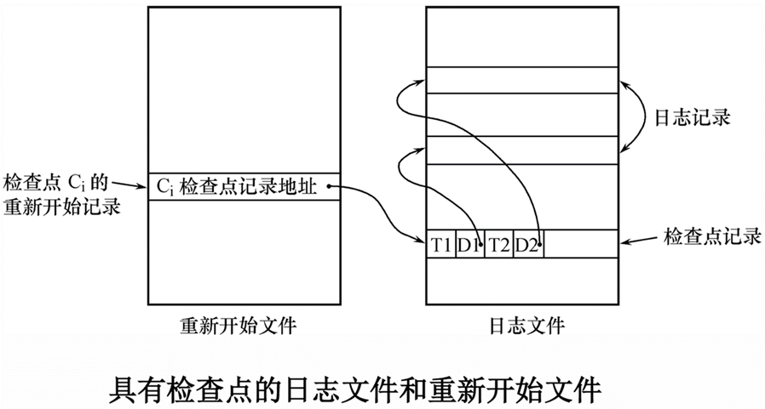
8.4 数据库恢复技术
采用检查点的恢复技术
检查点技术就是在日志文件中增加一类新的记录--检查点记录（checkpoint），增加一个重新开始文件，并让恢复子系统在登录日志文件期间动态地维护日志
检查点记录的内容包括：
  建立检查点时刻所有正在执行的事务清单
  这些事务最近一个日志记录的地址
  重新开始文件用来记录各个检查点记录在日志文件中的地址

Slide 46
8.4 数据库恢复技术
采用检查点的恢复技术
动态维护日志文件的方法是，周期性执行如下操作：建立检查点，保存数据库状态
具体步骤是：
  将当前日志缓冲中的所有日志记录写入磁盘的日志文件上
  在日志文件中写入一个检查点记录
  将当前数据缓冲的所有数据记录写入磁盘的数据库中
  把检查点记录在日志文件中的地址写入一个重新开始文件

Slide 47
8.4 数据库恢复技术
采用检查点的恢复技术
恢复子系统可以定期或不定期地建立检查点保存数据库状态
检查点可以按照预定的一个时间间隔建立，如每隔一小时建立一个检查点；也可以按照某种规则建立检查点，如日志文件已写满一半建立一个检查点
使用检查点方法可以改善恢复效率
例如，当事务T在一个检查点之前提交，T对数据库所做的修改一定都已写入数据库，写入时间是在这个检查点建立之前或在这个检查点建立之时，这样，在进行恢复处理时，没有必要对事务T执行REDO操作

Slide 48
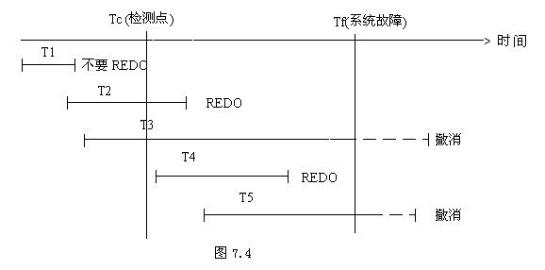
8.4 数据库恢复技术
采用检查点的恢复技术
系统出现故障时恢复子系统将根据事务的不同状态采取不同恢复策略。如下图所示：
  T1 : 在检查点之前提交。
  T2：在检查点之前开始执行，在检查点之后故障点之前提交。
  T3：在检查点之前开始执行，在故障点时还未完成。
  T4：在检查点之后开始执行，在故障点之前提交。
  T5：在检查点之后开始执行，在故障点时还未完成。
  T3和T5在故障发生时还未完成，所以予以撤消；
  T2和T4在检查点之后才提交，它们对数据库所做的修改在故障发生时可能还在缓冲区中，尚未写入数据库，所以要REDO；
  T1在检查点之前已提交，所以不必执行REDO操作。

Slide 49
8.4 数据库恢复技术
采用检查点的恢复技术
系统使用检查点方法进行恢复的步骤是：
  从重新开始文件中找到最后一个检查点记录在日志文件中的地址，由该地址在日志文件中找到最后一个检查点记录
  由该检查点记录得到检查点建立时刻所有正在执行的事务清单ACTIVE-LIST
  建立两个事务队列:
  UNDO-LIST: 需要执行undo操作的事务集合
  REDO-LIST: 需要执行redo操作的事务集合
  把ACTIVE-LIST暂时放入UNDO-LIST队列
  REDO-LIST队列暂为空

Slide 50
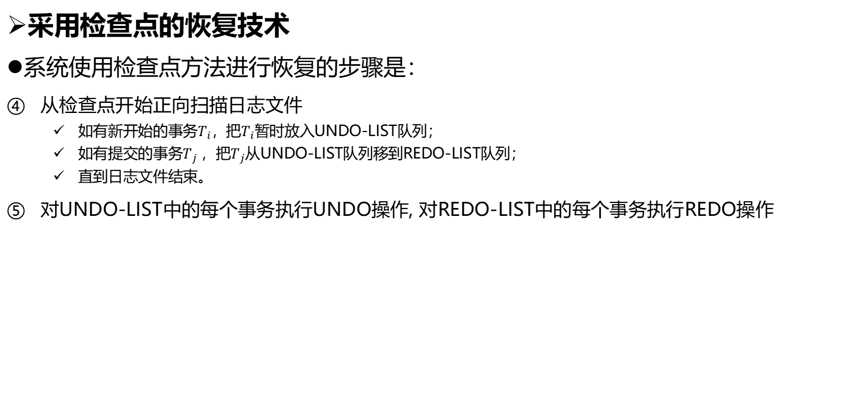
8.4 数据库恢复技术
采用检查点的恢复技术
系统使用检查点方法进行恢复的步骤是：
  从检查点开始正向扫描日志文件
  如有新开始的事务$T_{i}$，把$T_{i}$暂时放入UNDO-LIST队列；
  如有提交的事务$T_{j}$，把$T_{j}$从UNDO-LIST队列移到REDO-LIST队列；
  直到日志文件结束。
  对UNDO-LIST中的每个事务执行UNDO操作, 对REDO-LIST中的每个事务执行REDO操作

Slide 51
8.5 数据库并发控制
数据库并发控制
数据库是一种共享资源，可以供多个用户使用，允许多个用户同时使用的数据库系统称为多用户数据库系统
当多个用户并发地存取数据库时就会产生多个事务同时存取同一数据的情况
若对并发操作不加控制就可能会存取和存储不正确的数据，破坏数据库的一致性
所以数据库管理系统必须提供并发控制机制。
并发控制机制是衡量一个数据库管理系统性能的重要标志之一

Slide 52
8.5 数据库并发控制
数据库系统中的并发
如果数据库中的事务顺序执行，即一个事务完全结束后，另一个事务才开始，则称这种执行方式为串行访问(serial access)
如果DBMS可以同时接受多个事务，事务在时间上重叠执行，则称这种执行方式为并发访问(concurrent access)
在单CPU系统中，同一时间只能有一个事务占用CPU，即各个事务需要交叉使用CPU，则称这种执行方式为交叉并发(interleaved concurrency)
在多CPU系统中，可以允许多个事务同时占用CPU，我们称这种执行方式为同时并发(simultaneous concurrency)

Slide 53
8.5 数据库并发控制
事务并发执行可能引起的问题
下面我们先来看一个例子，说明并发操作可能带来的数据的不一致性问题。
考虑飞机订票系统中的一个活动序列:
  甲售票点（甲事务）读出某航班的机票余额A,设A=16
  乙售票点（乙事务）读出同一航班的机票余额A,也为16
  甲售票点卖出一张机票,修改余额A←A-1.所以A为15,把A写回数据库.
  乙售票点也卖出一张机票,修改余额A←A-1.所以A为15,把A写回数据库
问题是，结果明明卖出两张机票，数据库中机票余额却只减少1张！！！

Slide 54
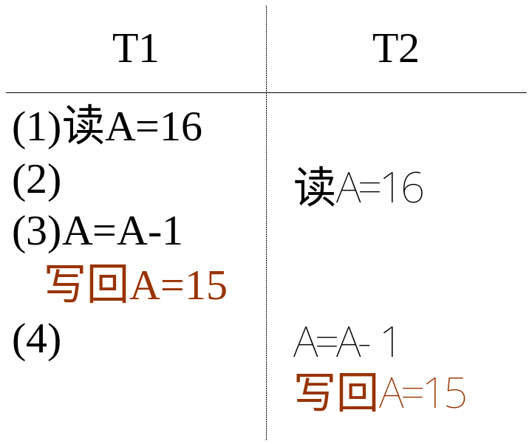
8.5 数据库并发控制
事务并发执行可能引起的问题
丢失修改（lost update）
  两个事务T1和T2读入同一数据并修改，T2提交的结果破坏了T1提交的结果，导致T1的修改被丢失。
  上面飞机订票例子就属此类

Slide 55
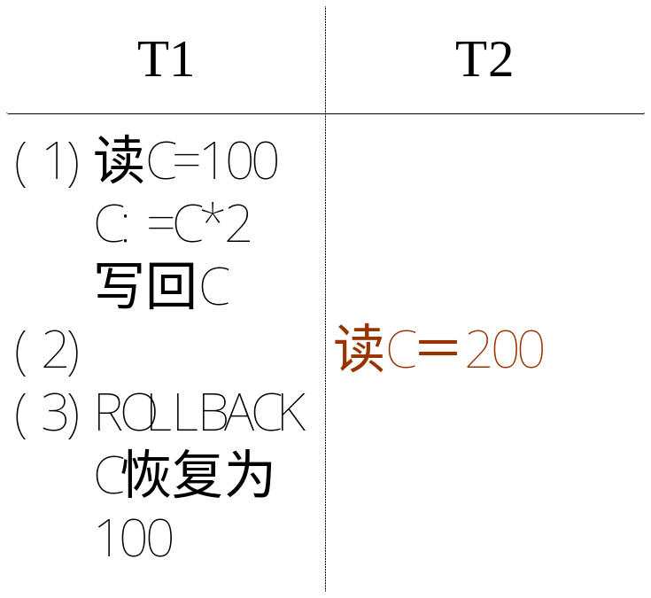
8.5 数据库并发控制
事务并发执行可能引起的问题
读“脏”数据（dirty read）
  读“脏”数据是指事务T1修改某一数据，并将其写回磁盘，事务T2读取同一数据后，T1由于某种原因被撤消，这时T1已修改过的数据恢复原值，T2读到的数据就与数据库中的数据不一致，则T2读到的数据就为“脏”数据，即不正确的数据

Slide 56
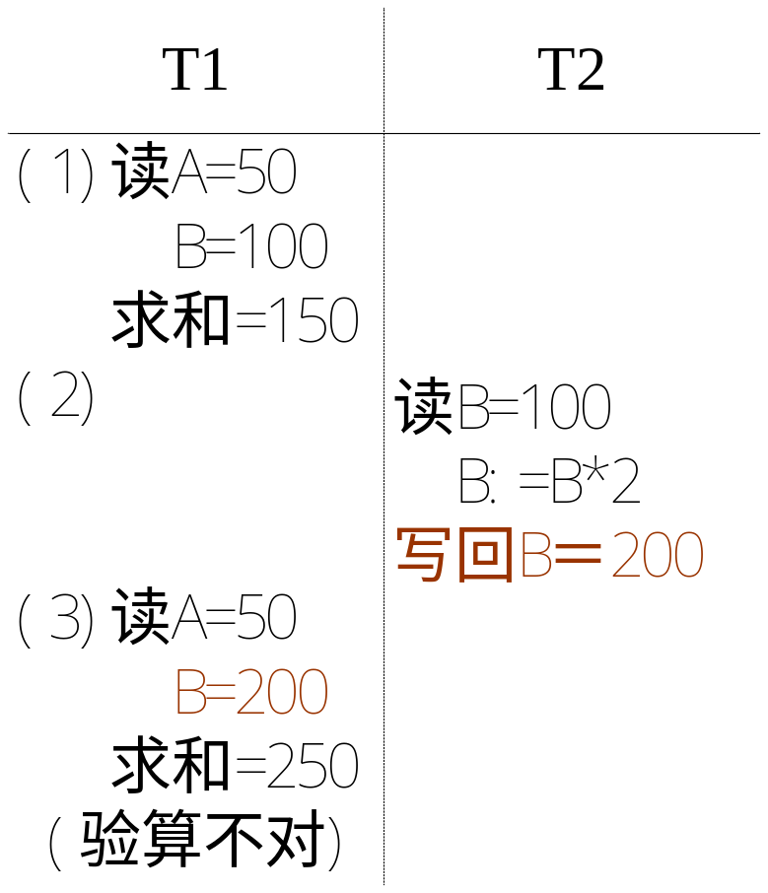
8.5 数据库并发控制
事务并发执行可能引起的问题
不可重复读（non-repeatable read）
  不可重复读是指事务T1读取数据后，事务T2执行更新操作，使T1无法再现前一次读取结果。具体地讲，不可重复读包括三种情况:
  事务T1读取某一数据后，事务T2对其做了修改，当事务T1再次读该数据时，得到与前一次不同的值。例如T1读取B=100进行运算，T2读取同一数据B，对其进行修改后将B=200写回数据库。T1为了对读取值校对重读B，B已为200，与第一次读取值不一致
  事务T1按一定条件从数据库中读取了某些数据记录后，事务T2删除了其中部分记录，当T1再次按相同条件读取数据时，发现某些记录神密地消失了
  事务T1按一定条件从数据库中读取某些数据记录后，事务T2插入了一些记录，当T1再次按相同条件读取数据时，发现多了一些记录

Slide 57
8.5 数据库并发控制
并发控制的目标
产生上述三类数据不一致性的主要原因是并发操作破坏了事务的隔离性
并发控制就是要用正确的方式调度并发操作，使一个用户事务的执行不受其它事务的干扰，从而避免造成数据的不一致性
此外，并发控制还应能提高系统资源利用率并改善短事务的响应时间

Slide 58
8.5 数据库并发控制
并发控制的正确性准则
计算机系统对并发事务中并发操作的调度是随机的，而不同的调度可能会产生不同的结果，那么哪个结果是正确的，哪个是不正确的呢？
如果一个事务运行过程中没有其他事务同时运行，也就是说它没有受到其他事务的干扰，那么就可以认为该事务的运行结果是正常的或者预想的
因此将所有事务串行起来的调度策略一定是正确的调度策略
虽然以不同的顺序串行执行事务可能会产生不同的结果，但由于不会将数据库置于不一致状态，所以都是正确的

Slide 59
8.5 数据库并发控制
并发控制的正确性准则
定义1：设数据库系统中参与并发 执行的事务集为{T1,T2,…,Tn},一个调度(schedule)S就是对n个事务中的所有操作执行次序的一个安排
在一个调度中，不同事务的操作可以交叉执行，但必须保持同一个事务中各个操作的次序
定义2：设数据库系统中参与并发 执行的事务集为{T1,T2,…,Tn}，如果其中2个调度S1和S2，在数据库的任何初始状态下，所有读出的数据都是一样的，留给数据库的最终状态也是一样的，则称S1和S2是目标等价(view equivalence)的

Slide 60
8.5 数据库并发控制
并发控制的正确性准则
定义3：设数据库系统中参与并发 执行的事务集为{T1,T2,…,Tn}，如果其中的两个操作op1和op2满足下列条件：
  它们属于不同的事务；
  它们针对同一个数据对象;
  其中至少有一个写(Write)操作；
则称op1和op2是冲突操作
冲突操作包括读-写冲突和写-写冲突两种
定义4：设数据库系统中参与并发 执行的事务集为{T1,T2,…,Tn}，S为一个调度，我们将那些通过调换S中不冲突的操作所得到的新的调度称为S的冲突等价(conflict equivalence)调度
显然，如果两个调度是冲突等价，一定是目标等价的；反之，未必正确

Slide 61
8.5 数据库并发控制
并发控制的正确性准则
多个事务的并发执行是正确的，当且仅当其结果与按某一次序串行地执行它们时的结果相同。我们称这种调度策略为可串行化（Serializable）的调度
定义5：设数据库系统中参与并发 执行的事务集为{T1,T2,…,Tn}， S为一个调度，如果S能与一个串行调度冲突(目标)等价，则称S是冲突(目标)可串行的。
可串行性（Serializability）是并发事务调度正确性的准则
按这个准则规定，一个给定的并发调度，当且仅当它是可串行化的，才认为是正确的调度
一个调度S是否可(冲突)串行，可用其前趋图(precedence graph)来判定

Slide 62
8.5 数据库并发控制
可串行性的判定方法
前趋图是一个有向图G=(V,E)，其中V是顶点的集合，E是边的集合。V包含所有参与调度事务。边可以通过分析事务之间的冲突操作获得，其规则如下:
  如果2个事务Ti和Tj之间有一对冲突操作op1和op2，在S中op1被安排在op2之前，则在E中加入边：Ti → Tj。
可以证明:
  如果前趋图中存在回路，则S不可能冲突等价于任何串行调度
  如果前趋图中不存在回路，则可以用拓扑排序得到S的一个等价的串行调度
    得到串行调度序列方法：起始事务为图中入度为0的节点，删除该节点及其边，然后继续找下一个入度为0的节点…

Slide 63
8.5 数据库并发控制
可串行性的判定方法
例:设有下面4个事务:
T1: R11(x)R12(y)R13(z)W14(x)W15(y)W16(z)
T2: R21(x)W22(x)R23(y)W24(y)R25(z)W26(z)
T3: R31(x)R32(y)R33(z)W34(x)
T4: R41(x)R42(y)R43(z)W44(y)
试判断下列调度:
S1: R21(x)W22(x) R23(y) W24(y) R25(z)W26(z)
R31(x)R32(y)R33(z)W34(x)
R11(x)R12(y)R13(z)W14(x) W15(y) W16(z)
R41(x)R42(y)R43(z)W44(y)
是否为冲突可串行的调度?

Slide 64
8.5 数据库并发控制
可串行性的判定方法
S1:
R21(x)W22(x) R23(y) W24(y) R25(z)W26(z)
R31(x)R32(y)R33(z)W34(x)
R11(x)R12(y)R13(z)W14(x) W15(y) W16(z)
R41(x)R42(y)R43(z)W44(y)
R2(x) W2(x) R3(x) W3(x) R1(x) W1(x) R4(x)
T1
T2
T3
T4

Slide 65
8.5 数据库并发控制
可串行性的判定方法
例:设有下面4个事务:
T1: R11(x)R12(y)R13(z)W14(x)W15(y)W16(z)
T2: R21(x)W22(x)R23(y)W24(y)R25(z)W26(z)
T3: R31(x)R32(y)R33(z)W34(x)
T4: R41(x)R42(y)R43(z)W44(y)
试判断下列调度:
S2:R11(x)R21(x)W22(x)R23(y)W24(y)R12(y)R25(z)
W26(z) R13(z)R41(x)W14(x)W15(y)W16(z)
R42(y)R31(x)R32(y)R43(z)W44(y) R33(z)W34(x)
是否为冲突可串行的调度?
T1
T2
T3
T4

Slide 66
8.5 数据库并发控制
可串行性的实现方法
为了保证并发操作的正确性，DBMS的并发控制机制必须提供一定的手段来保证调度是可串行化的
目前DBMS普遍采用加锁方法实现并发操作调度的可串行性，从而保证调度的正确性。
两段锁（Two-Phase Locking，简称2PL）协议就是保证并发调度可串行性的加锁协议
除此之外还有其他一些方法，如时标方法、乐观方法等来保证调度的正确性

Slide 67
8.6 基于锁的并发控制
基于锁的并发控制
加锁是实现并发控制的重要技术
所谓加锁就是事务T在对某个数据对象例如表、记录等操作之前，先向系统发出请求，对其加锁
加锁后事务T对该数据对象有了一定的控制，在事务T释放它的锁之前，其它的事务不能更新此数据对象

Slide 68
8.6 基于锁的并发控制
锁的类型
  基本的加锁类型有3种: 排它锁(Exclusive locks 简记为X锁)和共享锁(Share locks 简记为S锁)及U锁
  排它锁(X锁)
  排它锁(X锁)又称为写锁。若事务T对数据对象A加上X锁，则只允许T读取和修改A，其它任何事务都不能再对A加任何类型的锁，直到T释放A上的锁。这就保证了其它事务在T释放A上的锁之前不能再读取和修改A
  共享锁(S锁)
  共享锁(S锁)又称为读锁。若事务T对数据对象A加上S锁，则事务T可以读A但不能修改A，其它事务只能再对A加S锁，而不能加X锁，直到T释放A上的S锁。这就保证了其它事务可以读A，但在T释放A上的S锁之前不能对A做任何修改
  U锁
  除X锁、S锁两种锁之外，又增加了U锁。事务在进行更新时，一般都需要先读出旧的内容，在内存中修改后，再将修改后的内容写回。在此过程中，除了最后写回阶段，被更新的数据对象仍然可被其他事务访问。U锁就是为此目的设置的
  事务在需要(或有可能)更新一个数据对象时，首先申请对它的U锁，数据对象加了U锁后，仍允许其他事务对其加S锁
  待最后需要写入时，事务再申请将U锁升级为X锁。由于不必在事务执行的全过程中加X锁，所以进一步提高了系统的并发度

Slide 69
8.6 基于锁的并发控制
锁的相容性
 | S | U | X
S | Y | Y | N
U | Y | N | N
X | N | N | N

Slide 70
8.6 基于锁的并发控制
加锁协议
  在运用X锁、S锁和U锁这3种基本加锁，对数据对象加锁时，还需要约定一些规则，例如应何时申请X锁或S锁、持锁时间、何时释放等
  我们称这些规则为加锁协议（Locking Protocol）。对加锁方式规定不同的规则，就形成了各种不同的加锁协议
  下面介绍三级加锁协议。对并发操作的不正确调度可能会带来丢失修改、不可重复读和读“脏”数据等不一致性问题，三级加锁协议分别在不同程度上解决了这一问题。为并发操作的正确调度提供一定的保证
  应注意，不同级别的加锁协议达到的系统一致性级别是不同的

Slide 71
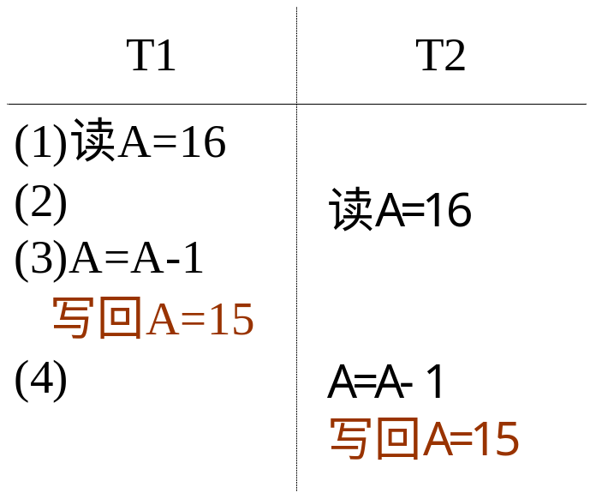
8.6 基于锁的并发控制
加锁协议
  1级加锁协议：事务T在修改数据R之前必须先对其加X锁，直到事务结束(EOT)才释放, 事务结束包括正常结束（COMMIT）和非正常结束（ROLLBACK）
  1级加锁协议可防止丢失修改，并保证事务T是可恢复的
  在1级加锁协议中，如果仅仅是读数据而不对其进行修改，则不需要加锁，所以它不能保证可重复读及不读“脏”数据
丢失更新

Slide 72

8.6 基于锁的并发控制
加锁协议
  2级加锁协议：1级加锁协议加上事务T在读取数据A之前必须先对其加S锁，读完后即可释放S锁
  2级加锁协议除了可以防止了丢失修改，还可进一步防止读“脏”数据
读“脏”数据

Slide 73
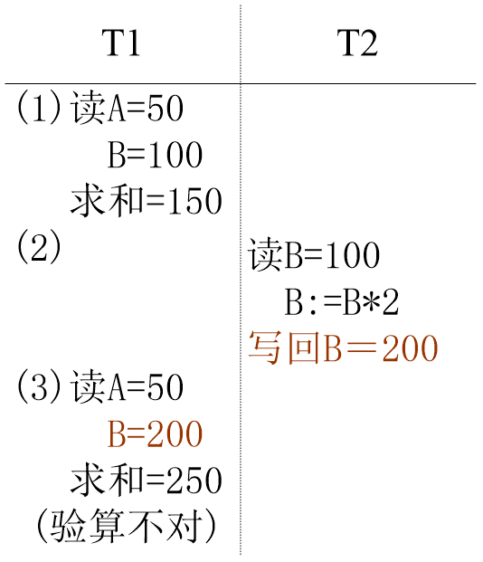
8.6 基于锁的并发控制
加锁协议
  3级加锁协议：2级加锁协议加上事务T在读取数据A之前必须先对其加S锁，直到事务结束才释放
  3级加锁协议除防止了丢失修改和不读‘脏’数据外，还进一步防止了不可重复读
不可重复读

Slide 74
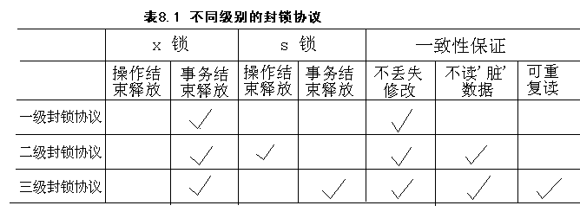
8.6 基于锁的并发控制
加锁协议
  3级加锁协议的比较

Slide 75
8.6 基于锁的并发控制
两段锁协议(2PL)
  所谓“两段”锁的含义是，事务分为两个阶段
  第一阶段是获得封锁，也称为扩展阶段。在该阶段，事务可以申请获得任何数据项上的任何类型的锁，但是不能释放任何锁
  第二阶段是释放封锁，也称为收缩阶段。在这阶段，事务可以释放任何数据项上的任何类型的锁，但是不能再申请任何锁

Slide 76

8.6 基于锁的并发控制
两段锁协议(2PL)
  例如事务T1遵守两段锁协议，其封锁序列是：
  又如事务T2不遵守两段锁协议，其封锁序列是：
  Slock A … Unlock A … Slock B … Xlock C … Unlock C … Unlock B；
  可以证明，若所有并发执行的事务均遵守两段锁协议，则对这些事务的任何并发调度都是可串行化的

Slide 77
8.6 基于锁的并发控制
两段锁协议(2PL)
  另外要注意两段锁协议和防止死锁的一次封锁法的异同
  一次封锁法要求每个事务必须一次将所有要使用的数据全部加锁，否则就不能继续执行，因此一次封锁法遵守两段锁协议
  但是两段锁协议并不要求事务必须一次将所有要使用的数据全部加锁，因此遵守两段锁协议的事务可能发生死锁

Slide 78
8.6 基于锁的并发控制
活锁
  如果事务T1封锁了数据R，事务T2又请求封锁R，于是T2等待；T3也请求封锁R，当T1释放了R上的封锁之后系统首先批准了T3的请求，T2仍然等待；然后T4又请求封锁R，当T3释放了R上的封锁之后系统又批准了T4的请求，...，T2有可能永远等待，这就是活锁
  避免活锁的简单方法是采用“先来先服务”的策略

Slide 79
8.6 基于锁的并发控制
死锁的检测处理和预防
  什么是死锁？
  和操作系统一样，基于封锁的并发控制方法可能引起死锁
  一个事务如果申请锁而没有获准，则其必须等待其他事务释放锁。这就形成事务间的等待关系
  当事务中出现循环等待时，如果不加干涉，则会一直等待下去，这就是死锁(dead lock)
  对于死锁有两种方法：一是防止死锁的出现；二是由系统检测死锁，一旦发现则对其处理

Slide 80
8.6 基于锁的并发控制
死锁的检测处理和预防
  一次封锁法
  一次封锁法要求每个事务必须一次将所有要使用的数据全部加锁，否则就不能继续执行
  一次封锁法虽然可以有效地防止死锁的发生，但也存在问题，一次就将以后要用到的全部数据加锁，势必扩大了封锁的范围，从而降低了系统的并发度
  顺序封锁法
  顺序封锁法是预先对数据对象规定一个封锁顺序，所有事务都按这个顺序实行封锁
  顺序封锁法可以有效地防止死锁，但也同样存在问题
  事务的封锁请求往往随着事务的执行而动态地决定，很难事先确定每一个事务要封锁哪些对象，因此也就很难按规定的顺序对数据对象加封

Slide 81
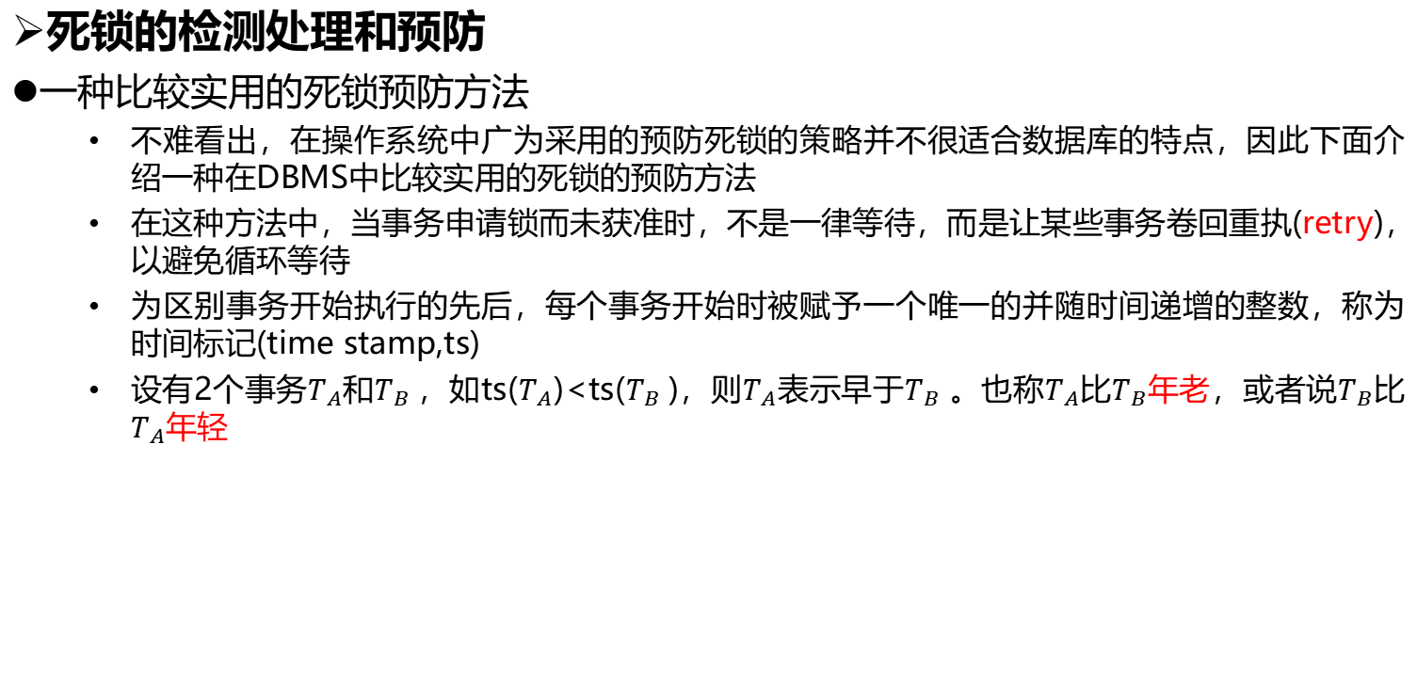
8.6 基于锁的并发控制
死锁的检测处理和预防
  一种比较实用的死锁预防方法
  不难看出，在操作系统中广为采用的预防死锁的策略并不很适合数据库的特点，因此下面介绍一种在DBMS中比较实用的死锁的预防方法
  在这种方法中，当事务申请锁而未获准时，不是一律等待，而是让某些事务卷回重执(retry)，以避免循环等待
  为区别事务开始执行的先后，每个事务开始时被赋予一个唯一的并随时间递增的整数，称为时间标记(time stamp,ts)
  设有2个事务$T_{A}$和$T_{B}$，如ts($T_{A}$)<ts($T_{B}$)，则$T_{A}$表示早于$T_{B}$ 。也称$T_{A}$比$T_{B}$年老，或者说$T_{B}$比$T_{A}$年轻

Slide 82
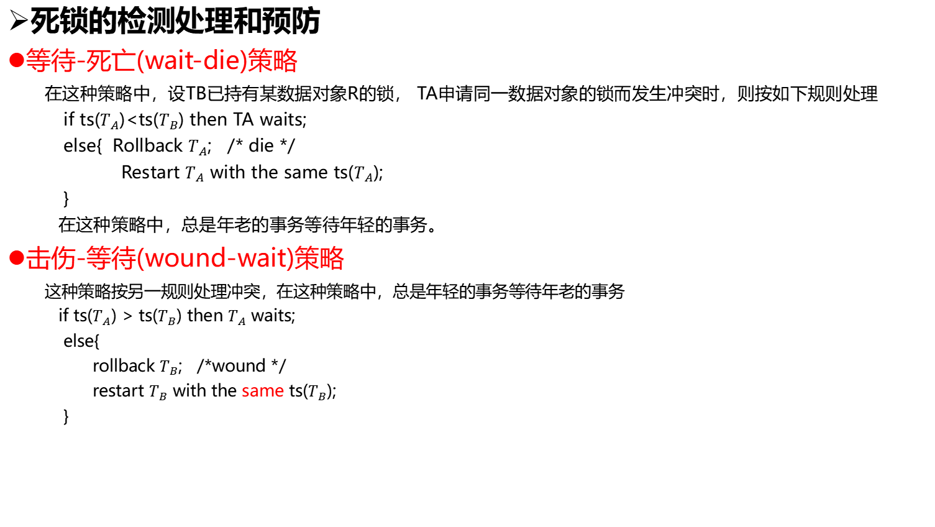
8.6 基于锁的并发控制
死锁的检测处理和预防
  等待-死亡(wait-die)策略
    在这种策略中，设TB已持有某数据对象R的锁， TA申请同一数据对象的锁而发生冲突时，则按如下规则处理
  if ts($T_{A}$)<ts($T_{B}$) then TA waits;
  else{ Rollback $T_{A}$; /* die */
  Restart $T_{A}$ with the same ts($T_{A}$);
  }
  在这种策略中，总是年老的事务等待年轻的事务。
  击伤-等待(wound-wait)策略
    这种策略按另一规则处理冲突，在这种策略中，总是年轻的事务等待年老的事务
  if ts($T_{A}$) > ts($T_{B}$) then $T_{A}$ waits;
  else{
  rollback $T_{B}$; /*wound */
  restart $T_{B}$ with the same ts($T_{B}$);
  }

Slide 83
8.6 基于锁的并发控制
死锁的检测与解除
  超时法
  如果一个事务的等待时间超过了规定的时限，就认为发生了死锁。
  超时法实现简单，但其不足也很明显。
  一是有可能误判死锁，事务因为其他原因使等待时间超过时限，系统会误认为发生了死锁。
  二是时限若设置得太长，死锁发生后不能及时发现

Slide 84
8.6 基于锁的并发控制
死锁的检测与解除
  等待图法
  事务等待图是一个有向图G=(T,U)。 T为结点的集合，每个结点表示正运行的事务；
  U为边的集合，每条边表示事务等待的情况。若T1等待T2,则T1、T2之间划一条有向边，从T1指向T2。
  事务等待图动态地反映了所有事务的等待情况。并发控制子系统周期性地（比如每隔1分钟）检测事务等待图，如果发现图中存在回路，则表示系统中出现了死锁

Slide 85
8.6 基于锁的并发控制
死锁的检测与解除
  死锁的解除
  死锁发生后，靠事务自身无法解除，必须由DBMS干预
  通常采用的方法是选择一个处理死锁代价最小的事务，将其撤消，释放此事务持有的所有的锁，使其它事务得以继续运行下去
  当然，对撤消的事务所执行的数据修改操作必须加以恢复

Slide 86
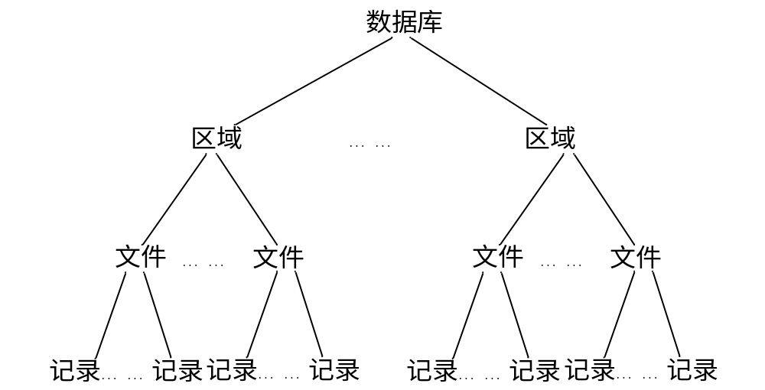
8.6 基于锁的并发控制
多粒度封锁
  多粒度封锁协议允许多粒度树中的每个结点被独立地加锁
  对一个结点加锁意味着这个结点的所有后裔结点也被加以同样类型的锁。
  因此，在多粒度封锁中一个数据对象可能以两种方式封锁：
    显式封锁：直接看某个数据对象加锁
    隐式封锁：由于上级结点已加的封锁造成的加到下级结点的封锁

Slide 87
8.6 基于锁的并发控制
多粒度封锁
  显式封锁：直接看某个数据对象加锁，
  隐式封锁：由于上级结点已加的封锁造成的加到下级结点的封锁

Slide 88
8.6 基于锁的并发控制
多粒度封锁
  加锁前做3项锁的检查：
    检查该数据对象上有无显式封锁与之冲突；
    检查其所有上级结点，看本事务的显式封锁是否与该数据对象上的隐式封锁冲突；
    检查其所有下级结点，看上面的显式封锁是否与本事务的隐式封锁冲突
  显然，这样的检查方法效率很低。

Slide 89
8.6 基于锁的并发控制
多粒度封锁
  意向锁
  如果对一个结点加意向锁，则说明该结点的下层结点将要被加锁；对任一结点加锁时，必须先对它的所有上层结点加意向锁。
  例如，对任一元组加锁时，必须先对它所在的数据库和关系加意向锁。
  事务T要对关系R1加X锁时，系统只要检查根结点数据库和关系R1是否已加了不相容的锁，而不再需要搜索和检查R1中的每一个元组是否加了X锁

Slide 90
8.6 基于锁的并发控制
多粒度封锁
  下面介绍三种常用的意向锁：
  意向共享锁，简记为IS锁
  如果对一个数据对象加IS锁，表示它的后裔结点拟（意向）加S锁。例如，要对某个元组加S锁，则要首先对关系和数据库加IS锁
  意向排它锁(intent exclusive lock)，简记为IX锁
  如果对一个数据对象加IX锁，表示它的后裔结点拟（意向）加X锁。例如，要对某个元组加X锁，则要首先对关系和数据库加IX锁。
  共享意向排它锁(share intent exclusive lock)，简记为SIX锁
  如果对一个数据对象加SIX锁，表示对它加S锁，再加IX锁，即SIX = S + IX。例如对某个表加SIX锁，则表示该事务要读整个表（所以要对该表加S锁），同时会更新个别元组（所以要对该表加IX锁）

Slide 91
8.6 基于锁的并发控制
多粒度封锁
  图给出了这些锁的相容矩阵，从中可以发现这五种锁的强度有图8.9(B)所示的偏序关系
  所谓锁的强度是指它对其他锁的排斥程度。一个事务在申请封锁时以强锁代替弱锁是安全的，反之则不然
  具有意向锁的多粒度封锁方法中任意事务T要对一个数据对象加锁，必须先对它的上层结点加意向锁
  申请封锁时应该按自上而下的次序进行；
  释放封锁时则应该按自下而上的次序进行
  具有意向锁的多粒度封锁方法提高了系统的并发度，减少了加锁和解锁的开销，它已经在实际的数据库管理系统产品中得到广泛应用，例如IBM DB2 UDB DBMS中就采用了这种封锁方法

Slide 92
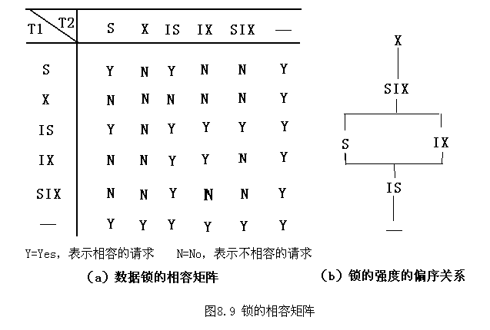
8.6 基于锁的并发控制
多粒度封锁

Slide 93
8.7 其他并发控制技术
基于时间标记的并发控制
  时间标记协议规定事务的时间标记决定事务的执行次序，如果调度是可串行化的，那么等价的串行调度顺序就是按事务时间标记顺序的串行执行。
  对于数据库的每个数据对象，系统也加两个时间标记。
  tr（X）：数据对象X的读时间标记，取所有成功执行read（X）事务的时间标记中最大的那个，也就是其中最年轻的事务的时间标记。
  tw（X）：数据对象X的写时间标记，取所有成功执行write（X）事务的时间标记中最大的那个，也就是其中最年轻的事务的时间标记。

Slide 94
8.7 其他并发控制技术
基于时间标记的并发控制
  当某个事务T要执行read（X）或write（X）操作时，依据时间标记协议内容，系统将ts（T）与tr（X）和tw（X）做比较，保证任何冲突操作都能按时间标记顺序执行。
  时间标记协议的具体实现如下：
  事务T 执行read（X）
  如果ts（T）＜ tw（X），则拒绝该操作，并撤销事务T，重新交付T。(T被赋予新的时间标记后重新交付)
  如果ts（T）≥ tw（X），则执行该操作，tr（X）新值取ts（T）、 tr（X）之中较大的一个。
  事务T 执行write（X）
  如果ts（T）＜ tr（X）或ts（T）＜ tw（X），则拒绝该操作，并撤销事务T，重新交付T。 (T被赋予新的时间标记后重新交付)
  如果ts（T）≥ tr（X）且ts（T）≥ tw（X），则执行该操作，tw（X）的新值等于ts（T）。
由于基于时间标记的并发控制技术不使用锁，所以不会有死锁发生。但不保证没有活锁，即某个事务被反复撤销而无法正常运行。

Slide 95
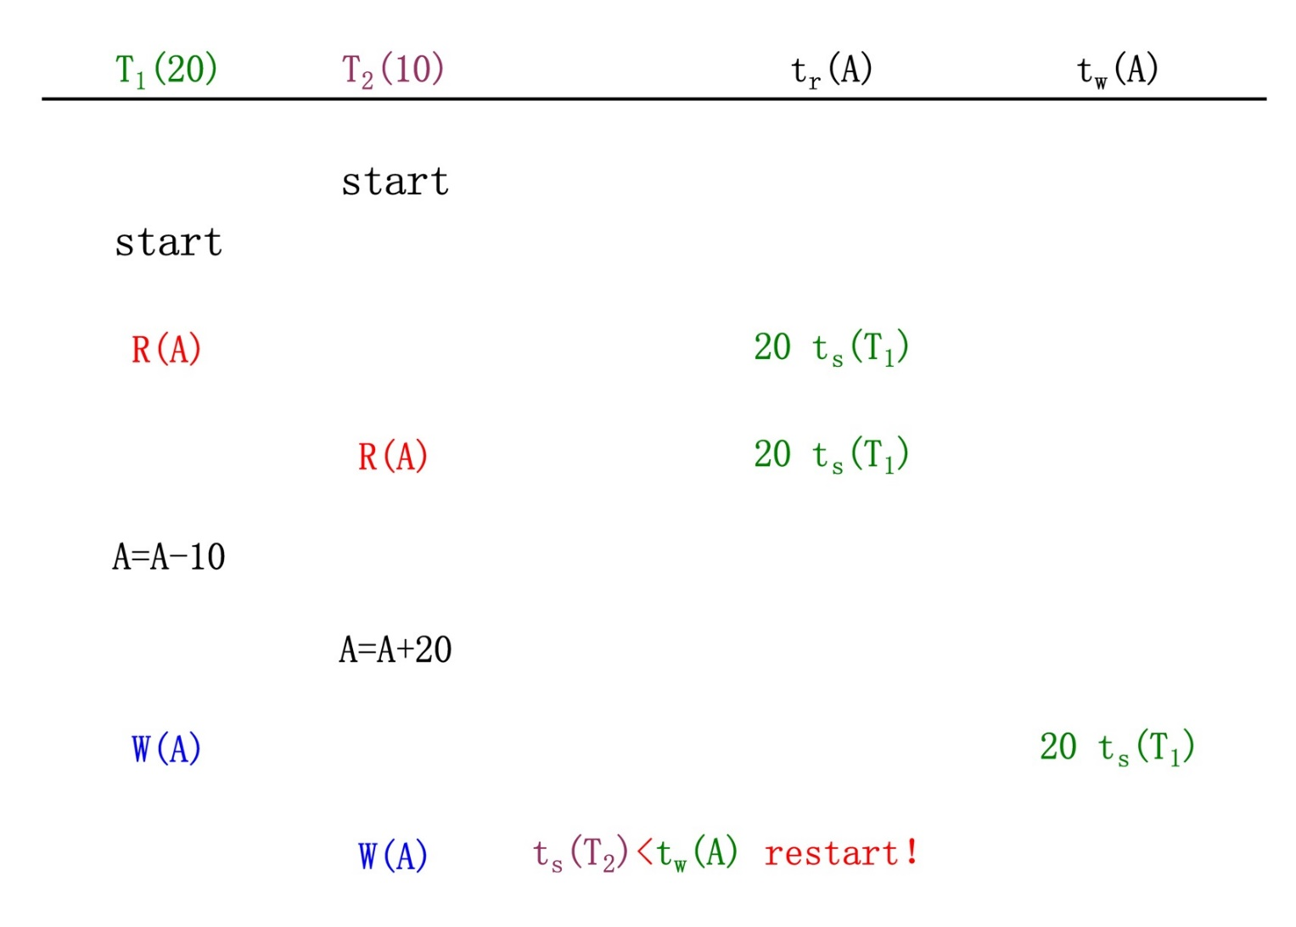
8.7 其他并发控制技术
基于时间标记的并发控制

Slide 96
8.7 其他并发控制技术
乐观并发控制
  在乐观并发控制技术中，事务执行时不做任何检查，直到事务执行结束时，才检查某个事务的修改操作是否违反了可串行性。
  当使用乐观的并发控制策略时，事务对数据对象的修改不直接写入数据库，而是在内存中保存修改的复本。事务的修改操作经过检查，若不违反可串行性，则将内存中修改复本写入数据库中，并提交事务；否则，撤消该事务，并且稍后重新交付。

Slide 97
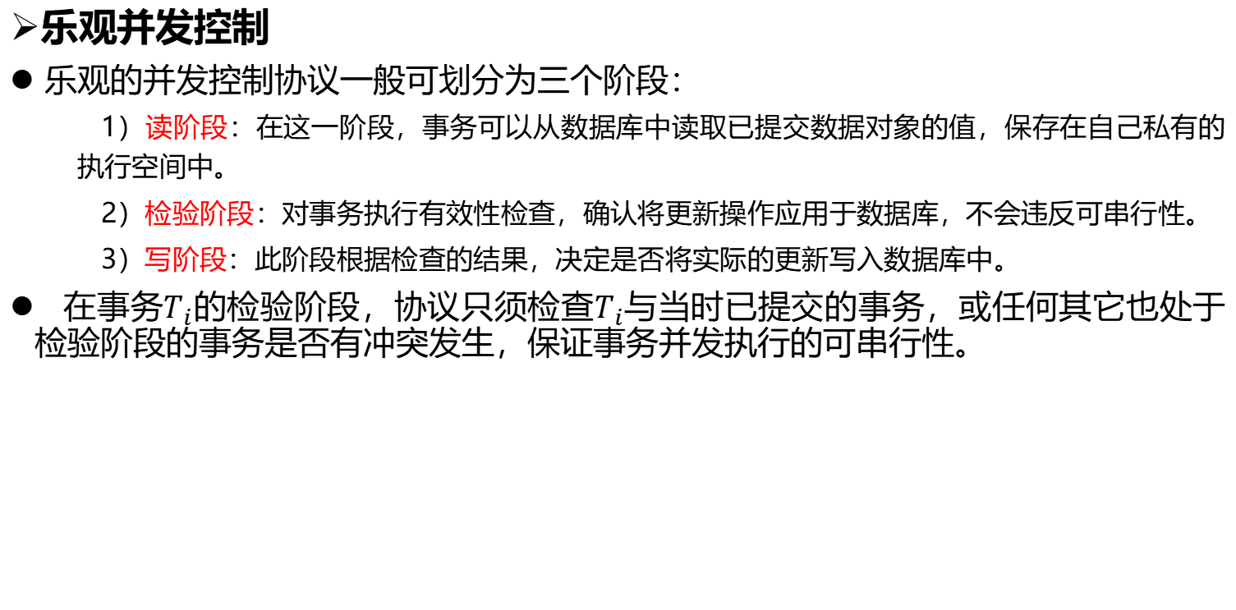
8.7 其他并发控制技术
乐观并发控制
  乐观的并发控制协议一般可划分为三个阶段：
  1）读阶段：在这一阶段，事务可以从数据库中读取已提交数据对象的值，保存在自己私有的执行空间中。
  2）检验阶段：对事务执行有效性检查，确认将更新操作应用于数据库，不会违反可串行性。
  3）写阶段：此阶段根据检查的结果，决定是否将实际的更新写入数据库中。
  在事务$T_{i}$的检验阶段，协议只须检查$T_{i}$与当时已提交的事务，或任何其它也处于检验阶段的事务是否有冲突发生，保证事务并发执行的可串行性。

Slide 98
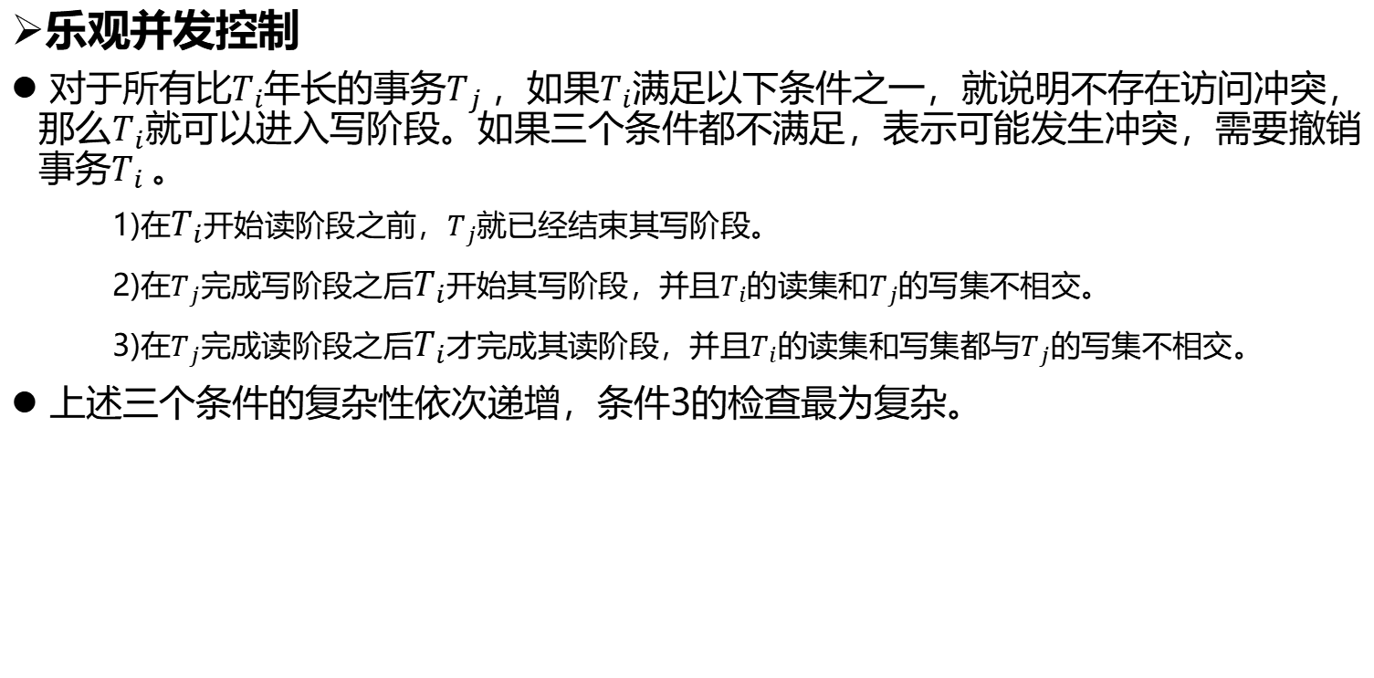
8.7 其他并发控制技术
乐观并发控制
  对于所有比$T_{i}$年长的事务$T_{j}$，如果$T_{i}$满足以下条件之一，就说明不存在访问冲突，那么$T_{i}$就可以进入写阶段。如果三个条件都不满足，表示可能发生冲突，需要撤销事务$T_{i}$。
  1)在$T_{i}$开始读阶段之前，$T_{j}$就已经结束其写阶段。
  2)在$T_{j}$完成写阶段之后$T_{i}$开始其写阶段，并且$T_{i}$的读集和$T_{j}$的写集不相交。
  3)在$T_{j}$完成读阶段之后$T_{i}$才完成其读阶段，并且$T_{i}$的读集和写集都与$T_{j}$的写集不相交。
  上述三个条件的复杂性依次递增，条件3的检查最为复杂。

Slide 99
8.8 openGauss中并发控制
openGauss中并发控制
  openGauss主要采用MVCC(多版本并发控制)机制来实现数据库事务并发控制。
  MVCC的基本原理：
  用于处理读-写并发控制。
  写事务不会原地修改元组内容，而是同时保留该元组修改之前的旧版本元组和修改之后的新版本元组。
  并发执行的读事务根据一定的选择原则，来决定每个版本元组对其的可见性。

Slide 100
8.8 openGauss中并发控制
MVCC多版本并发控制
  MVCC的实现方式之一：
  记录的多个版本均存储在数据文件中。
  事务和可见性信息包含在每个版本的记录中。
  以postgresql为代表。更新和删除操作执行代价较小，后期死亡记录回收代价较高。
  MVCC的实现方式之二：
  在数据文件中只保留最新版本，历史版本和事务信息集中管理和存储于临时区域（undo）。
  记录自身可以不包含事务和可见性信息，通过统一的事务管理区域来查询记录对应的事务状态。
  以postgresql为代表。更新和删除操作执行代价较小，后期死亡记录回收代价较高。
  以oracle为代表。更新和删除操作执行代价稍高，死亡记录回收代价极低。

Slide 101
8.8 openGauss中并发控制
MVCC多版本并发控制
  元组版本号分发管理和快照维护
元组版本号分发管理
以openGauss为例：
采用全局递增的事务号（作为一个元组的版本号，每个写事务都会获得一个新的事务号。
一个元组的头部会记录两个事务号xmin和xmax，分别对应元组的插入事务和删除（更新）事务。
xmin和xmax决定了元组的生命期，亦即该版本的可见性窗口。
快照维护
快照是指在某一个特定的时刻点，数据库中所有事务的运行状态。
每个事务都会选择一个可见性判断的“时刻点”，在这个时刻点对应的快照中，正在执行的和尚未开始的事务，对其不可见；在这个时刻点，已经结束的事务，对其可见。
openGauss使用时间戳法来实现快照。
xmax状态 xmin状态 | xmax对于查询可见 | xmax对于查询不可见
xmin对于查询可见 | 记录不可见（先插入，后删除） | 记录可见（先插入，未删除）
xmin对于查询不可见 | 不可能发生 | 记录不可见（未插入，未删除）

Slide 102
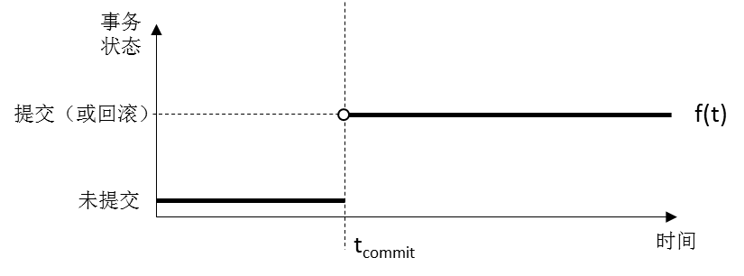
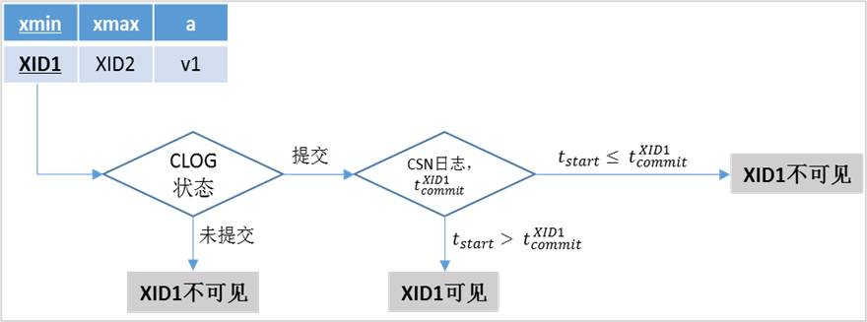
8.8 openGauss中并发控制
MVCC多版本并发控制
  快照实现机制——时间戳法
获取快照本质上是要获取事务运行状态与时间的映射关系f(t)。
对每一个事务来说，该f(t)函数为一个阶梯函数。
某一个事务的快照内容，即是其它所有事务Tother的事务状态函数fother(t)在该事务开始时刻点tstart的取值状态。
以openGauss为例：
使用一个逻辑时间戳模拟数据库内部的时序。每当一个事务提交的时候，在逻辑时间戳日志中会记录该事务事务号对应的逻辑时间戳CSN值。
CSN日志中记录的XID值与CSN值的对应关系，即决定了所有事务的状态函数f(t)。

Slide 103
8.8 openGauss中并发控制
openGauss中的读-读并发
  在绝大多数情况下，并发的读-读事务，是不会、也没有必要相互阻塞的。
  由于没有修改数据库，因此每个读事务使用自己的快照，就能保证查询结果的一致性和隔离性。
  同时，对于底层的页面和元组，只涉及读操作，只需要对它们加共享锁即可，不会发生锁等待的情况。
  一个比较特殊的情况是执行SELECT FOR UPDATE查询。该查询会对所查到的每条记录在元组层面加排他锁，以防止在查询完成之后，查询结果集被后续其它写事务修改。该语句获取到的元组排他锁，在事务提交时才会释放。对于并发的SELECT FOR UPDATE事务，如果它们的查询结果集有交集，那么在交集中的元组上会发生锁冲突和锁等待。

Slide 104
8.8 openGauss中并发控制
openGauss中的读-写并发
  openGauss中对于读、写事务的并发控制基于MVCC和快照机制，彼此之间不会存在事务级的长时间阻塞。
  相比之下，采用两阶段锁协议的并发控制，由于读、写均在记录的同一个版本上操作，因此排在锁等待队列后面的事务至少要阻塞到持锁者事务提交之后才能继续执行。
  另一方面，为了保证底层物理页面和元组的读、写原子性，在实际操作页面和元组时，需要暂时加上相应对象的共享锁或排他锁，在完成对象的读、写操作之后，就可以放锁。

Slide 105
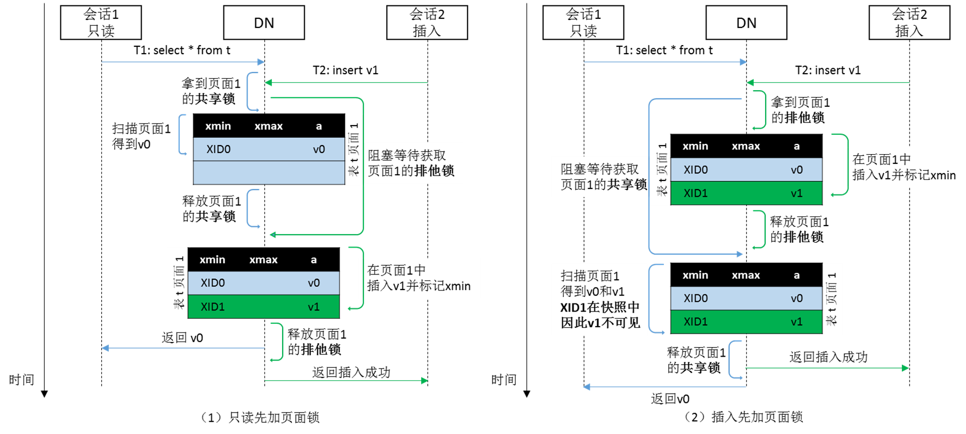
8.8 openGauss中并发控制
openGauss中的读-写并发
  查询-插入并发控制

Slide 106
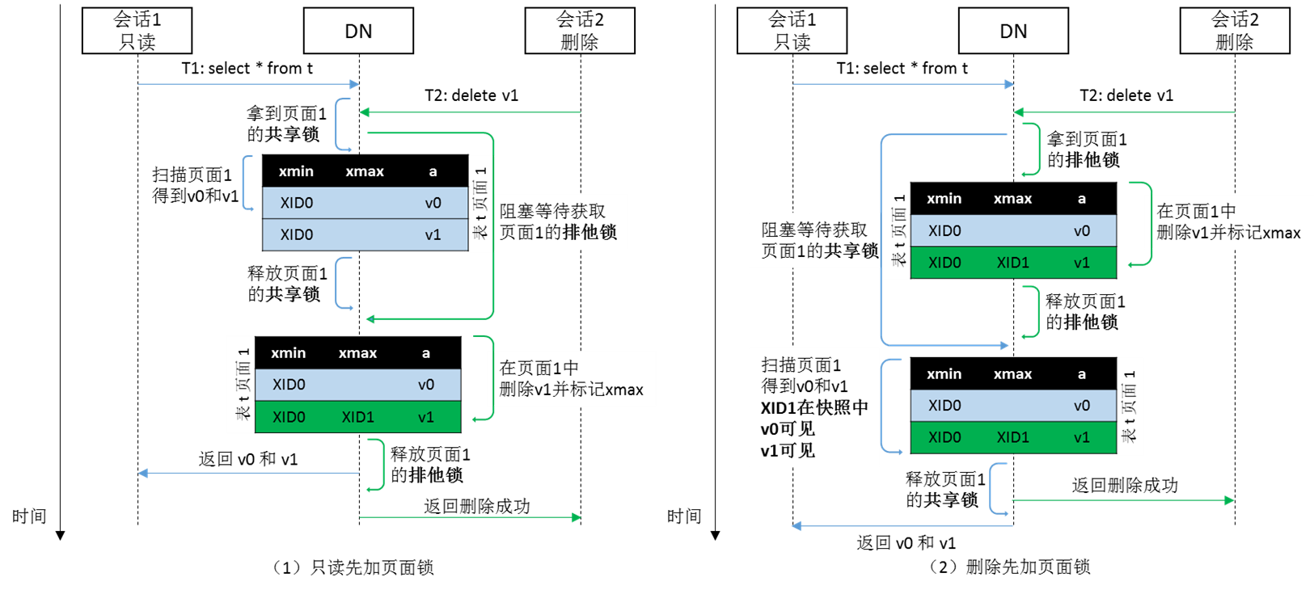
8.8 openGauss中并发控制
openGauss中的读-写并发
  查询-删除并发控制

Slide 107
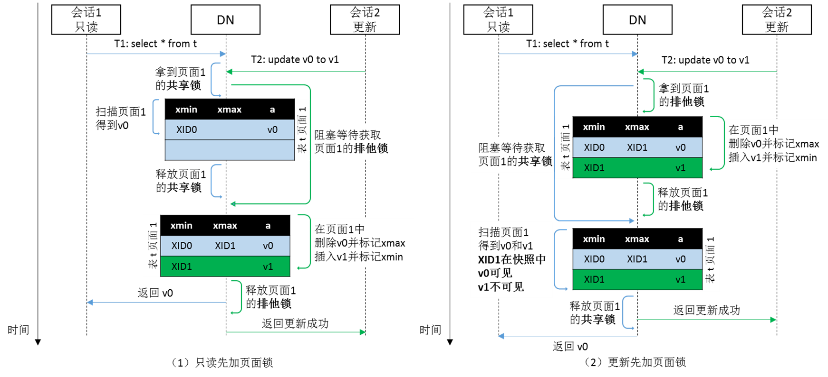
8.8 openGauss中并发控制
openGauss中的读-写并发
  查询-更新并发控制

Slide 108
8.8 openGauss中并发控制
openGauss中的写-写并发
  虽然通过MVCC，可以让并发的读-写事务工作在同一条记录的不同版本上（读老版本，写新版本），从而互不阻塞
  但是对于并发的写-写事务，它们都必须工作在最新版本的元组上，因此如果并发的写-写事务涉及同一条记录的写操作，那么必然导致事务级的阻塞(2pl)。

Slide 109
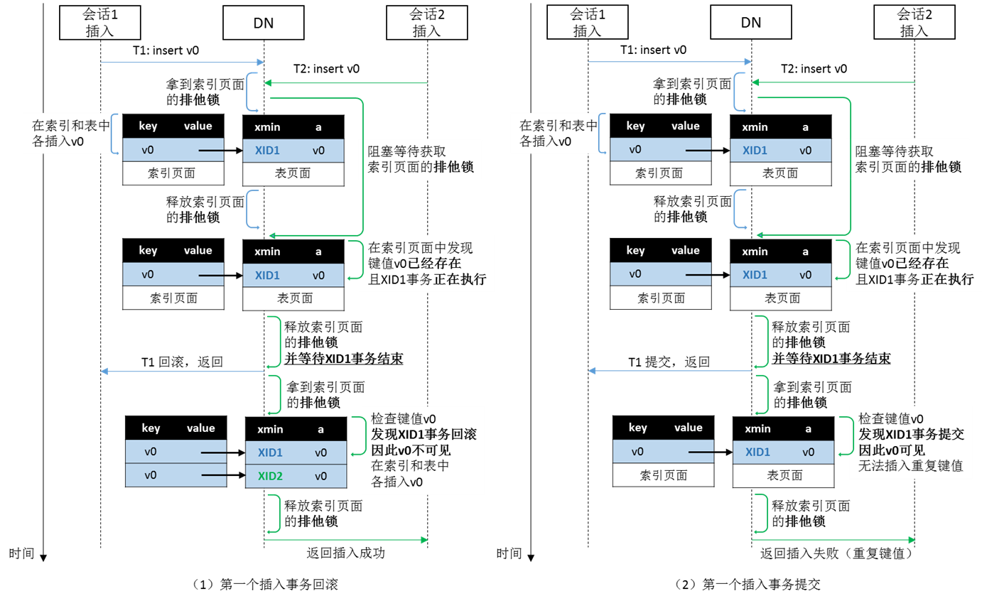
8.8 openGauss中并发控制
openGauss中的读-写并发
  插入-插入并发控制
  每个插入事务都会在表的物理页面中插入一条新元组，因此并不会在同一条元组上发生并发写冲突表具有唯一索引例外。

Slide 110
8.8 openGauss中并发控制
openGauss中的读-写并发
  插入-插入并发控制，每个插入事务都会在表的物理页面中插入一条新元组，因此并不会在同一条元组上发生并发写冲突表具有唯一索引例外。

Slide 111
8.8 openGauss中并发控制
openGauss中的读-写并发
  删除-删除并发控制，修改同一条元组的xmax值。

Slide 112
8.8 openGauss中并发控制
openGauss中的读-写并发
  更新-更新并发控制，修改同一条元组的xmax值

Slide 113
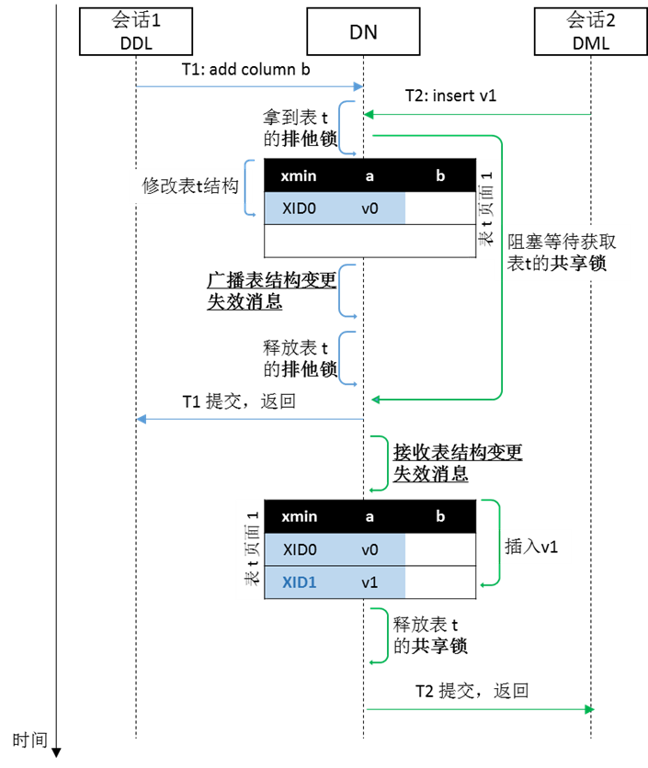
8.8 openGauss中并发控制
openGauss中的对象属性并发控制
通过表级锁和失效消息，实现并发场景下对象属性的同步和失效。
  DDL事务获取表级的排他锁。
  DML事务获取表级的共享锁。

Slide 114
8.8 openGauss中并发控制
openGauss中的对象属性并发控制
  表级锁、死锁检测和轻量锁
  表级锁主要用于提供各种类型语句对于表的上层访问控制，根据访问控制的排他性级别，表级锁分为1级到8级锁。
编号 | 锁模式 | 对应操作 | 与之冲突的模式
1 | AccessShareLock | SELECT语句 | 8
2 | RowShareLock | SELECT FOR UPDATE/FOR SHARE语句 | 7,8
3 | RowExclusiveLock | INSERT, UPDATE, DELETE语句 | 5,6,7,8
4 | ShareUpdateExclusiveLock | VACUUM (non-FULL),ANALYZE, CREATE INDEX CONCURRENTLY语句 | 4,5,6,7,8
5 | ShareLock | CREATE INDEX (WITHOUT CONCURRENTLY)语句 | 3,4,6,7,8
6 | ShareRowExclusiveLock | 类似于独占模式, 但是允许ROW SHARE模式并发 | 3,4,5,6,7,8
7 | ExclusiveLock | 阻塞ROW SHARE，如SELECT...FOR UPDATE语句 | 2,3,4,5,6,7,8
8 | AccessExclusiveLock | ALTER TABLE, DROP TABLE, VACUUM FULL, LOCK TABLE语句 | all

Slide 115
8.8 openGauss中并发控制
openGauss中的对象属性并发控制
  表级锁、死锁检测和轻量锁
    对于两个表级锁（同一张表）的持有者，如果他们持有的表级锁的级别之和大于等于8级，那么这两个持有者的表级锁会相互阻塞。
    在典型的数据库操作中，查询语句需要获取1级锁，DML语句需要获取3级锁，因此这两个操作在表级层面不会相互阻塞（这得益于MVCC和快照机制）。
    相比之下，DDL语句通常需要获取8级锁，因此对同一张表的DDL操作会和查询语句、DML语句相互阻塞。否则，如果允许在该DDL执行过程中同时插入多条数据，那么前后插入的数据的字段个数可能不一致，甚至相同字段的类型亦可能出现不一致。
    另一方面，在创建一个表的索引过程中，一般不允许有并发的DML操作，否则可能会导致索引不正确，或者需要引入复杂的并发索引修正机制。
    在openGauss中，创建索引语句需要对目标表获取5级锁，该锁级别和DML的3级锁会相互阻塞。

Slide 116
8.8 openGauss中并发控制
openGauss中的对象属性并发控制
  表级锁、死锁检测和轻量锁
    死锁检测：在所有表级锁的等待队列中寻找是否存在能够构成环形等待队列的情况。
      在openGauss中，为表级锁的所有等待者维护了等待队列信息。基于该等待队列， openGauss对于表级锁提供了死锁检测。
      死锁检测的基本原理是尝试在所有表级锁的等待队列中寻找是否存在能够构成环形等待队列的情况，如果存在环形等待队列，那么就表示可能发生了死锁，需要让其中某个等待者回滚事务退出队列，从而打破该环形等待队列。
    死锁预防：wait-die和wound-die，按指定的协议或顺序来加锁。
      wait-die: 当执行事务的时间戳小于另一事务时，即事务 A 先于 B 开始，那么它就会等待另一个事务释放对应资源的锁，否则就会保持当前的时间戳并回滚。
      wound-die: 当前事务如果先于另一事务执行并请求了另一事务的资源，那么另一事务会立刻回滚，将资源让给先执行的事务，否则就会等待其他事务释放资源。

Slide 117
8.8 openGauss中并发控制
openGauss中的对象属性并发控制
  表级锁、死锁检测和轻量锁
    轻量锁只有共享和排他两种级别，并且没有等待队列和死锁检测。
      在openGauss中，第二种广泛使用的锁是轻量锁。
      一般轻量锁并不对数据库用户提供，仅供数据库开发人员使用，需要开发人员自己来保证并发情况下不会发生死锁的场景。前面曾经介绍过的页面锁即是一种轻量锁，表级锁也是基于轻量锁来实现的。

